Slide 1

Личные финансы с господдержкой
Десятый этап Всероссийской просветительской
Эстафеты «Мои финансы»
спикер,
должность спикера

Slide 2
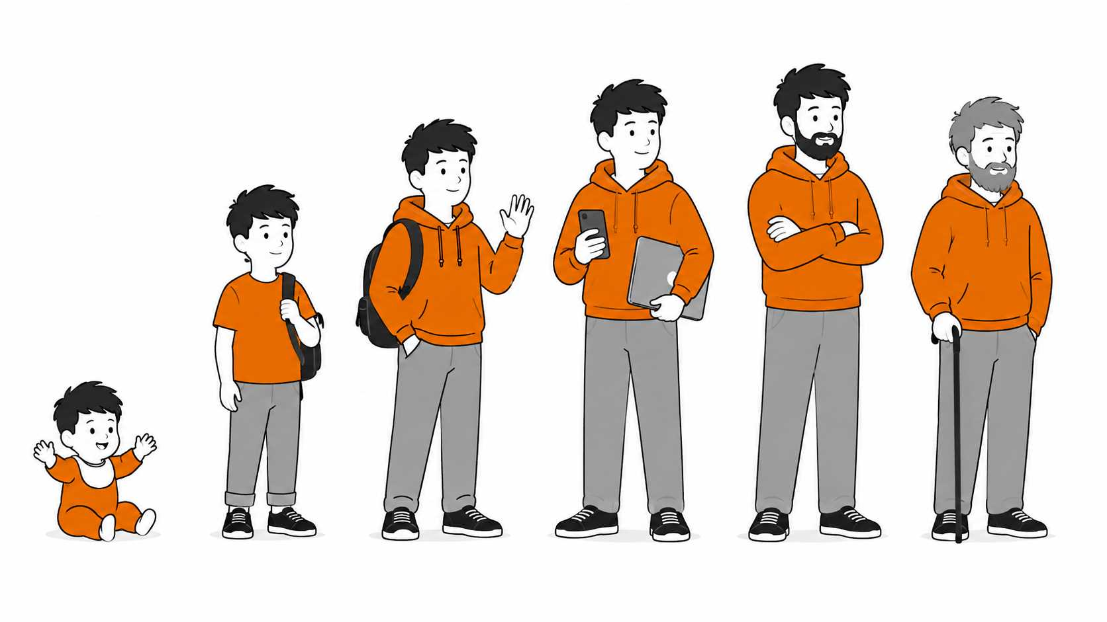
Государство и жизненный путь человека
Система обязательного медицинского страхования – всю жизнь
Ребёнок
Подросток
Юноша
Взрослый
Пожилой
Маткапитал, выплаты, детский сад
Школа
Льготы, бюджетное образование, образовательный кредит
Налоговые вычеты, ИИС, ПДС, поддержка начинающих предпринимателей, гранты,
соцконтракты и др.
Пенсия

Slide 3

Зачем государству поддерживать человека всю жизнь?
Поддержка образования
Рост человеческого капитала
Развитие финансового рынка, компаний и долгосрочных сбережений
Поддержка инвестиций
Поддержка предпринимательства
Создание рабочих мест и рост экономики
Поддержка семьи
Демографическая устойчивость общества
Поддержка пенсионной системы
Социальная стабильность
3

Slide 4
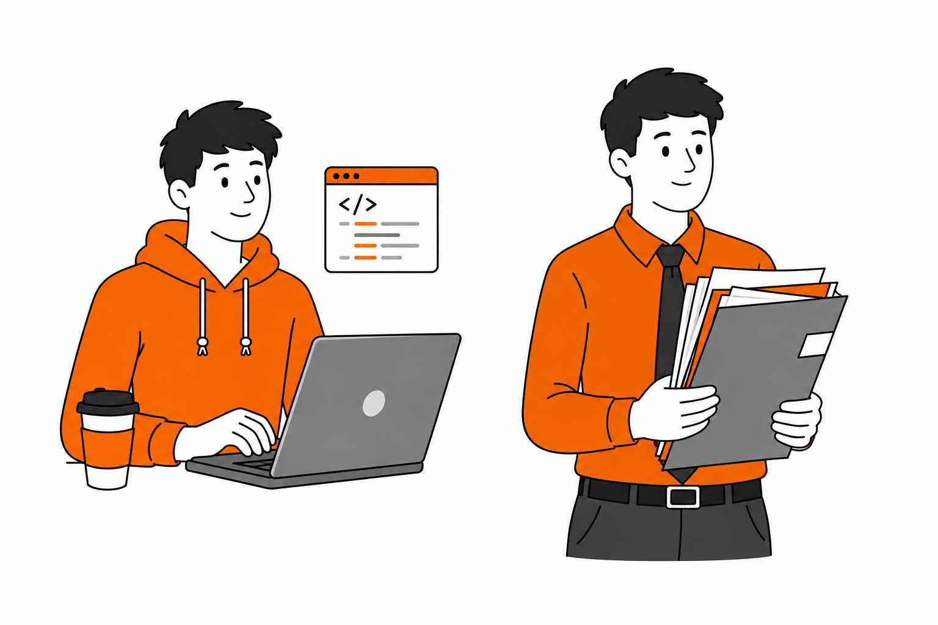
Образование как инвестиция
Получил качественное образование
и стал программистом
Выполняет неквалифицированную работу
Платит больше налогов, повышает производительность экономики
Меньше влияет на экономику страны
Государство выделяет бюджетные места = принимает инвестиционное решение
Ожидаемый результат: определённое количество подготовленных специалистов в нужных областях

Slide 5
Льготы при поступлении: олимпиады
Всероссийская олимпиада школьников:
Поступление без вступительных испытаний (БВИ) в любой вуз РФ без сдачи ЕГЭ
Важно: профиль олимпиады и направление подготовки должны совпадать
Перечневые олимпиады
I уровень:
поступление БВИ (если профильный ЕГЭ сдан
не менее, чем на 75 баллов), 100 баллов по профильному ЕГЭ
I I уровень:
100 баллов по профильному предмету или дополнительные баллы к сумме ЕГЭ; БВИ у некоторых вузов
I I I уровень:
чаще всего дополнительные баллы за индивидуальные достижения, реже 100 баллов по профильному предмету

Slide 6

Олимпиады по финансовой грамотности
и финансовой безопасности
Международная олимпиада по финансовой безопасности – Росфинмониторинг
«Высшая проба» – НИУ ВШЭ
Олимпиада по финансовой грамотности – РАНХиГС
Плехановская олимпиада – РЭУ им. Г.В. Плеханова
«Миссия выполнима. Твое призвание – финансист!» – Финансовый университет
при Правительстве РФ
«Финатлон» – Финпотребсоюз
Подробнее читай
на сайте
Олимпиада для учащихся СПО «МоиФинансы» - РАНХиГС
Всероссийская студенческая олимпиада – МГУ имени М.В. Ломоносова

Slide 7

Льготы при поступлении:
индивидуальные достижения
– нужны для учёта разнообразия образовательных траекторий школьников. Не более 10 баллов

Slide 8
Льготы при поступлении: квоты
– специально выделенная часть бюджетных мест для определённой категории поступающих
Особая квота:
для социально уязвимых категорий граждан
(не менее 10% бюджетных мест)
Отдельная квота:
для героев России и граждан, награжденных тремя орденами Мужества, военнослужащих, сотрудников силовых ведомств, участвовавших в СВО или боевых действиях, и их детей; детей медицинских работников, умерших от COVID-19
Целевая квота:
для абитуриентов, которые заранее заключили договор с заказчиком (частные компании, органы власти, государственные учреждения и фирмы и др.)
Преимущества:
конкурс осуществляется отдельно от общего конкурса, трудоустройство сразу после окончания университета

Slide 9
Льготы при поступлении: гранты
– это финансирование, предоставляемое на определённые цели без необходимости возврата средств, если были соблюдены установленные условия
Могут дать: вуз, правительство или крупные компании
проверить правила конкретного вуза
Очень важно:
подготовить документы

Slide 10


Образовательный кредит
– кредит, где государство субсидирует процентную ставку. Для заёмщика фиксированная ставка 3% годовых
Условия:
Льготный период:
быть гражданином
Российской Федерации, минимальный возраст – 14 лет
вуз или колледж имеет действующую государственную аккредитацию
и лицензию
специальность входит в перечень приоритетных направлений
весь срок обучения + девять месяцев после окончания
нужно гасить только проценты, начисляемые на выплаченные на данный момент деньги
Отчисление из учебного
заведения = конец льготного периода
и повышение ставки

Slide 11

Артём и образование: какой путь выбрать?
1
Сразу выйти на рынок труда
2
Поступить на бюджет
3
Выбрать целевое обучение
Поступить на платное обучение
с использованием образовательного кредита
4

Slide 12

Артём и образование: какой путь выбрать?
Сразу выйти на рынок труда
Плюсы:
получает доход уже сегодня
не несёт расходов на обучение
не оформляет кредит
не откладывает начало карьеры
Минусы:
рост доходов будет ограничен, если работа не высококвалифицированная
нет доступа к некоторым профессиям и карьерным возможностям
ВЕРНУТЬСЯ К СПИСКУ

Slide 13
Артём и образование: какой путь выбрать?
2. Поступить на бюджет
Плюсы:
государство полностью финансирует обучение
качественное образование
нет кредитных обязательств
Минусы:
нет гарантии трудоустройства
ВЕРНУТЬСЯ К СПИСКУ

Slide 14
Артём и образование: какой путь выбрать?
3. Выбрать целевое обучение
Плюсы:
дополнительные преимущества при поступлении
трудоустройство после окончания университета
Минусы:
обязанность отработать установленный договором срок у конкретного работодателя
ВЕРНУТЬСЯ К СПИСКУ

Slide 15
Артём и образование: какой путь выбрать?
4. Поступить на платное обучение с использованием образовательного кредита
Плюсы:
обучение именно там,
где считает нужным
льготные условия кредитования
Минусы:
кредитные обязательства
ВЕРНУТЬСЯ К СПИСКУ

Slide 16

Инвестиции с участием государства

Slide 17

Индивидуальный инвестиционный счёт
– это специальный брокерский счёт, который даёт не только возможность инвестировать,
но и получать налоговые льготы
Важные особенности ИИС:
Возможны два налоговых вычета:
Минимальный срок владения – 5 лет для счетов, открытых в 2024-2026 годах, в дальнейшем срок будет расти
Количество счетов – можно иметь до трёх счетов одновременно
Пополнение – ограничений на сумму нет,
но вносить можно только рубли
Вывод средств только при закрытии счёта
Налоговые льготы – то, что интересует нас
в рамках сегодняшней лекции
на взносы - ежегодный возврат часть уплаченного НДФЛ. Можно реинвестировать!
на доход - освобождение от уплаты НДФЛ с инвестиционного дохода
Риск: нет гарантии дохода

Slide 18

Программа долгосрочных сбережений
Главная особенность: софинансирование от государства, если ежегодно вносить на счёт
не менее 2 000 рублей; действует 10 лет
Максимальная сумма софинансирования: 36 000 рублей в год, размер зависит от вашего официального среднемесячного дохода
Чтобы стать участником ПДС, нужно:
Право на выплаты:
быть совершеннолетним
заключить договор с одним или несколькими негосударственными пенсионными фондами (НПФ)
начать делать взносы (размер взносов определяете вы сами)
через 15 лет после вступления в программу
при достижении возраста 55 лет для женщин и 60 лет для мужчин

Slide 19
Облигации федерального займа (ОФЗ)
– это долговые ценные бумаги, которые выпускает Министерство финансов Российской Федерации, чтобы привлечь инвестиции в госбюджет
Доходность: сравнима с доходом по вкладам в банке. Ставку доходности определяет
Правительство РФ
Факторы, влияющие на рынок ОФЗ:
ключевая ставка Центрального банка
рост и предложение на рынке
срок погашения ОФЗ

Slide 20

Как Артёму извлечь максимальную выгоду
из первой зарплаты?
Зарплата: 120 000 рублей
Хранить деньги наличными
Положить на банковский вклад
Открыть ИИС
Вступить в ПДС
Воспользоваться «Уникальной схемой из интернета»

Slide 21

Помощь молодым предпринимателям

Slide 22


Социальный контракт
– это соглашение между государством и человеком (или семьёй), который оказался в сложной жизненной ситуации
1
поиск работы
Можно потратить на приобретение:
открытие своего дела (выплата до 350 000 рублей)
2
оборудования
инструментов
мебели
3
развитие личного подсобного хозяйства
преодоление трудной жизненной ситуации
сырья
ПО
Аренды
4
!
Важно: нужно зарегистрировать ИП или статус самозанятого
5
обучение или переобучение

Slide 23
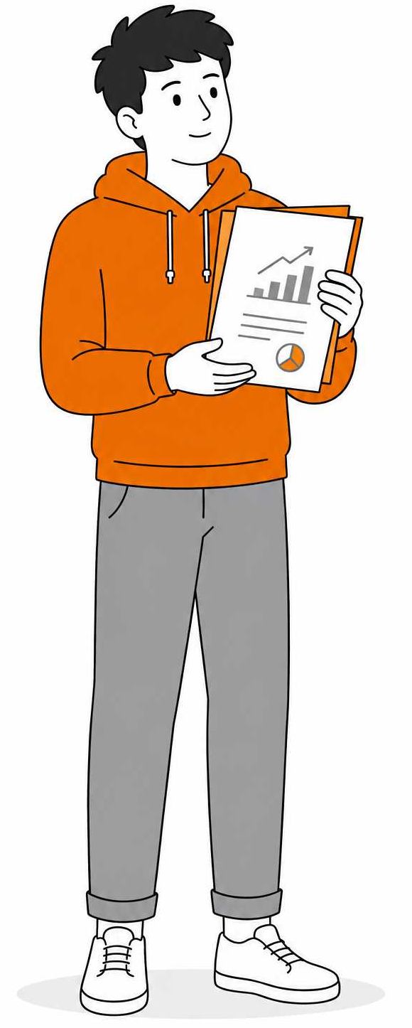
Гранты молодым предпринимателям
– это безвозмездная финансовая помощь, которую государство, благотворительные фонды
или коммерческие организации предоставляют на открытие или развитие бизнеса
Грант можно направить на определённые цели: аренду, покупку оборудования, оплату коммунальных услуг, маркетинговое продвижение и др.
Требования:
возраст (обычно от 14 до 25 лет)
официально зарегистрированный бизнес
отсутствие крупных долгов
софинансирование (предприниматель вкладывает не менее 25% от стоимости проекта)
доля в бизнесе
обучение (пройти бесплатное обучение основам предпринимательской деятельности в центре «Мой бизнес» или в Корпорации МСП)

Slide 24
Самозанятость
– это специальный налоговый режим, позволяющий ИП или физическим лицам работать на себя легально, получать официальный доход и с него платить налог
Официально: налог на профессиональный доход (НПД)
Преимущество – ставки налогообложения:
Ограничения:
4%, если доход получен
от физических лиц
6%, если доход получен
от юридических лиц
или индивидуальных предпринимателей
Лимит дохода – 2,4 млн рублей в год
Запрет на наём работников по трудовому договору
Ограничения по видам деятельности

Slide 25

Артём и открытие бизнеса
Возраст: 21 год
Статус: Он окончил университет и хочет открыть кофейню формата «кофе с собой»
Опыт работы: бариста
Преимущества: готовый бизнес-план, накопления 75 000 рублей
Проблема: для запуска бизнеса необходимо 400 000 рублей

Slide 26
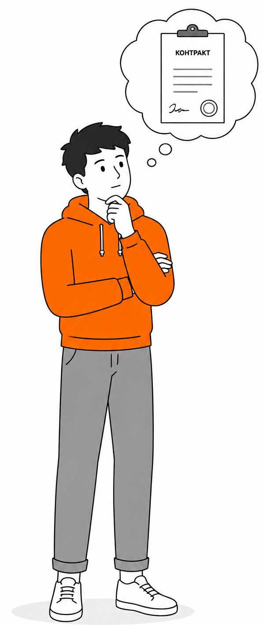
Может ли Артём...
Вопрос 1: Получить социальный контракт на открытие кофейни?
Варианты ответов:
А. Да, социальный контракт может получить любой желающий открыть бизнес
Б. Нет, социальный контракт вообще не предусматривает открытие собственного дела
В. Да, если Артём соответствует критериям получения социального контракта
и его бизнес-план будет одобрен
Г. Только после того, как кофейня начнёт приносить прибыль

Slide 27
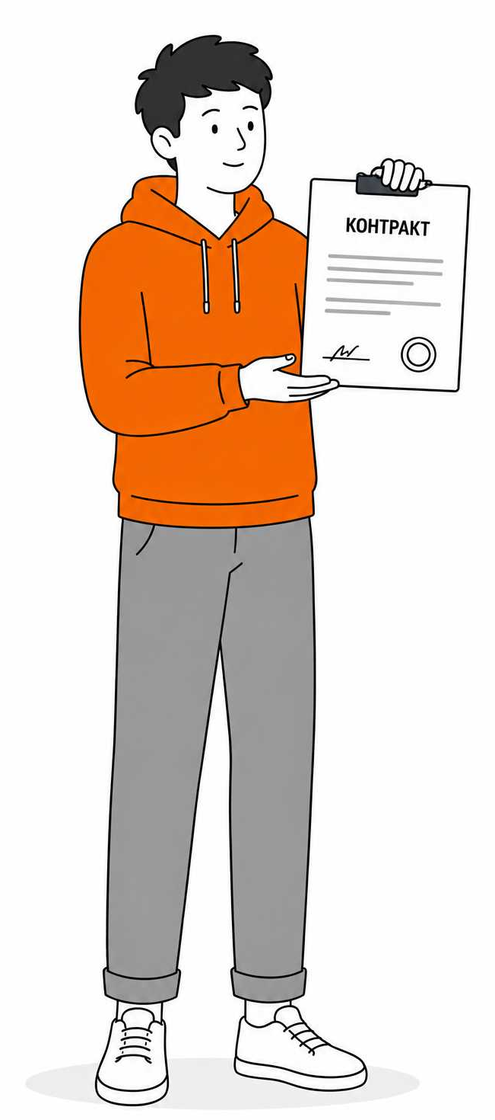
Что из перечисленного...
Вопрос 2: Артём обязан сделать, если получит социальный контракт?
Варианты ответов:
А. Потратить деньги по своему усмотрению
Б. Использовать средства только на цели, предусмотренные бизнес-планом и условиями социального контракта, а также подтвердить
их целевое использование
В. Вернуть всю сумму государству через год независимо от результатов бизнеса
Г. Передать часть прибыли государству

Slide 28
Артём хочет получить грант для молодых предпринимателей
Вопрос 3: Что ему следует сделать в первую очередь, чтобы увеличить свои шансы на получение государственной поддержки?
Варианты ответов:
А. Подать заявку сразу после появления идеи, а бизнес-план подготовить позже
Б. Подготовить качественный бизнес-план, изучить условия конкретной грантовой программы, убедиться, что он соответствует критериям отбора, и при необходимости пройти обучение
по основам предпринимательства
В. Зарегистрироваться как самозанятый — после этого грант будет предоставлен автоматически
Г. Взять банковский кредит, а затем обратиться за грантом для компенсации расходов

Slide 29
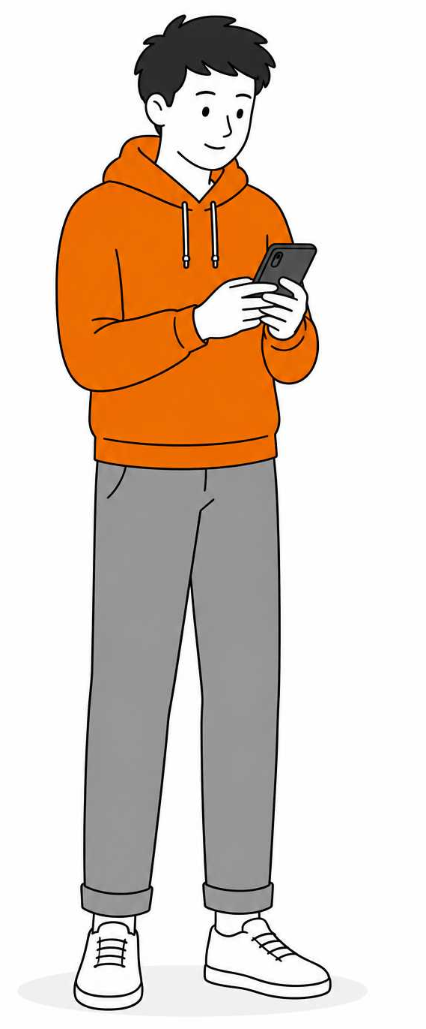
Может ли Артём...
Вопрос 4: Открыть полноценную кофейню как самозанятый?
Варианты ответов:
А. Да, это оптимальный вариант для любого малого бизнеса
Б. Нет, если он планирует нанимать сотрудников
В. Да, но только если сразу наймёт работников
Г. Нет, потому что самозанятым запрещено продавать продукты питания
и напитки

Slide 30

Артём хочет открыть кофейню
Вопрос 5: Какое решение можно считать наиболее рациональным?
Варианты ответов:
А. Сразу зарегистрироваться как самозанятый и открыть полноценную кофейню
Б. Изучить все доступные меры господдержки, определить, подходит ли Артёму социальный контракт или грантовая программа, выбрать подходящую форму регистрации бизнеса и только после этого запускать проект
В. Полностью отказаться от использования государственной поддержки
Г. Подавать заявления сразу на все программы, независимо от их условий

Slide 31

Налоги как инструмент государственной поддержки
Налоговый вычет – это уменьшение налоговой базы или возврат части ранее уплаченного налога на доходы физических лиц (НДФЛ)
Сумма вычета – это размер расходов, с которого можно получить налоговую льготу, а сумма возврата зависит от ставки НДФЛ, по которой был уплачен налог
ВАЖНО:
вычет можно получить только
при официальном трудоустройстве;
сумма возврата не больше уплаченного за год налога по НДФЛ.
Как оформить:
в упрощённом порядке через
личный кабинет ФНС;
подать декларацию 3-НДФЛ;
оформить через работодателя.

Slide 32
Социальный вычет
Вычет на обучение:
возврат части средств, потраченных
на собственное образование, обучение супруга, детей, братьев или сестёр;
у образовательного учреждения должна быть лицензия.
Вычет на лечение:
возврат части средств, потраченных
на медицинские услуги, оказанные
в организациях с российской лицензией;
за себя, родителей, супруга и детей;
делится на обычное (есть лимит)
и дорогостоящее лечение (нет лимита).
Вычет на физкультурно-оздоровительные услуги
Вычеты на добровольное страхование
и пенсионные программы
Суммарный годовой лимит: 150 000 рублей

Slide 33


Инвестиционные налоговые вычеты и вычеты на долгосрочные сбережения
Помните про ИИС и ПДС?
Не забудьте:
ИИС – вычет и освобождение от уплаты НДФЛ на инвестиционный доход
ПДС и негосударственное пенсионное обеспечение – сумма возвращенного налога зависит от ставки НДФЛ
Лимит: 400 000 рублей в год
33

Slide 34

Имущественный налоговый вычет
Вычет при покупке или строительстве жилья:
максимальная база вычета составляет 2 млн рублей
(можно вернуть до 260 000 рублей при ставке НДФЛ 13%)
Вычет по ипотечным процентам:
максимальная база этого вычета составляет 3 млн рублей
(можно вернуть до 390 тысяч рублей при ставке НДФЛ 13%)
Можно использовать по нескольким объектам недвижимости,
если лимит не был исчерпан полностью
34

Slide 35


Стандартные и профессиональные вычеты
Стандартные налоговые вычеты
предоставляются отдельным категориям граждан
Вычет за сдачу нормативов ГТО – 18 000 рублей в год
при условии прохождения диспансеризации
Профессиональные налоговые вычеты
для тех, кто получает доход от профессиональной деятельности
35

Slide 36

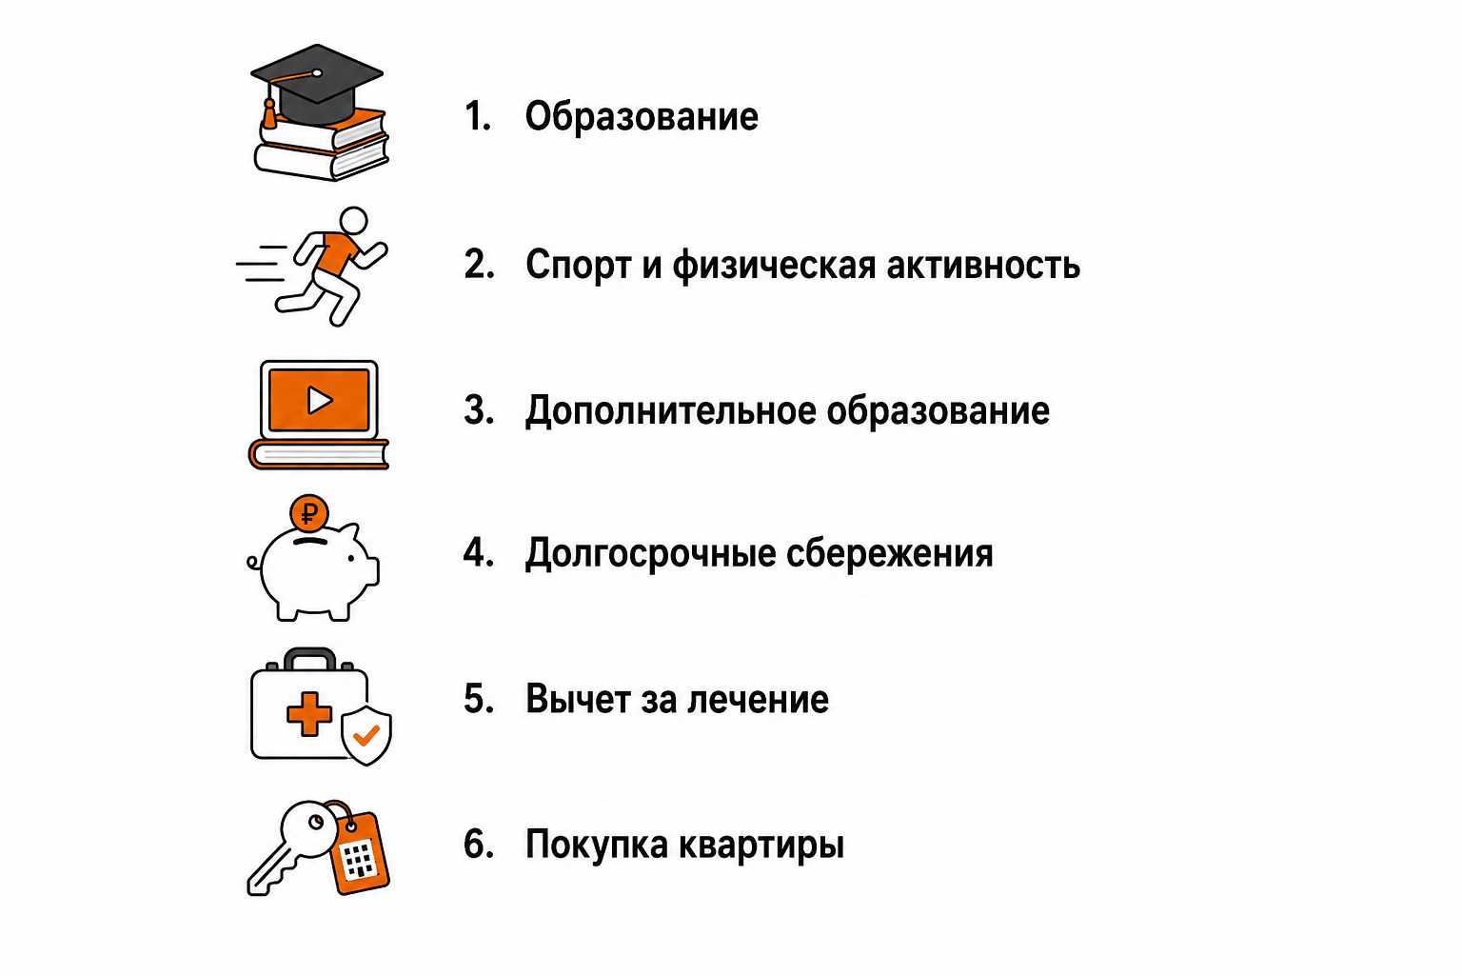
Сколько Артём может вернуть через налоговые вычеты за первые 15 лет взрослой жизни?
Вводные данные:
Поступает на платное четырехлетнее обучение (180 тысяч рублей в год). Первые 2 года обучения он только учится, а на 3 курсе начинает работать и оплачивает учёбу самостоятельно
Начиная с 23 лет регулярно занимается спортом. Годовой абонемент
в спортивный клуб обходится ему в среднем в 40 тысяч рублей
В 24 года проходит профессиональную переподготовку (120 тысяч рублей). Через несколько лет он оплачивает ещё один курс повышения квалификации стоимостью 90 тысяч рублей
С 23 лет серьёзно задумывается о будущем и ежегодно использует инструменты долгосрочных накоплений. Ежегодный вычет за взнос по ИИС в среднем составляет 20 тысяч рублей
За 15 лет Артём неоднократно пользовался платными медицинскими услугами. Суммарные расходы составили 250 тысяч рублей
В 30 лет Артём решает приобрести квартиру за 7 млн рублей с использованием ипотечного кредита. Переплата по процентам составила 4 млн рублей

Slide 37
Решение:
Образование
150 000 × 13% = 19 500 рублей.
За два года 39 000 рублей
Дополнительное образование
(120 000 + 90 000) × 13% = 27 3000 рублей
Спорт и физическая активность
10 × 40 000 × 13% = 52 000 рублей

Slide 38
Решение:
Долгосрочные сбережения
20 000 × 10 = 200 000 рублей
Лечение
250 000 × 13% = 32 500 рублей
Покупка квартиры
По основному имущественному вычету: 2 000 000 × 13% = 260 000 рублей
Возврат по процентам: 3 000 000 × 13% = 390 000 рублей
260 000 + 390 000 = 650 000 рублей

Slide 39
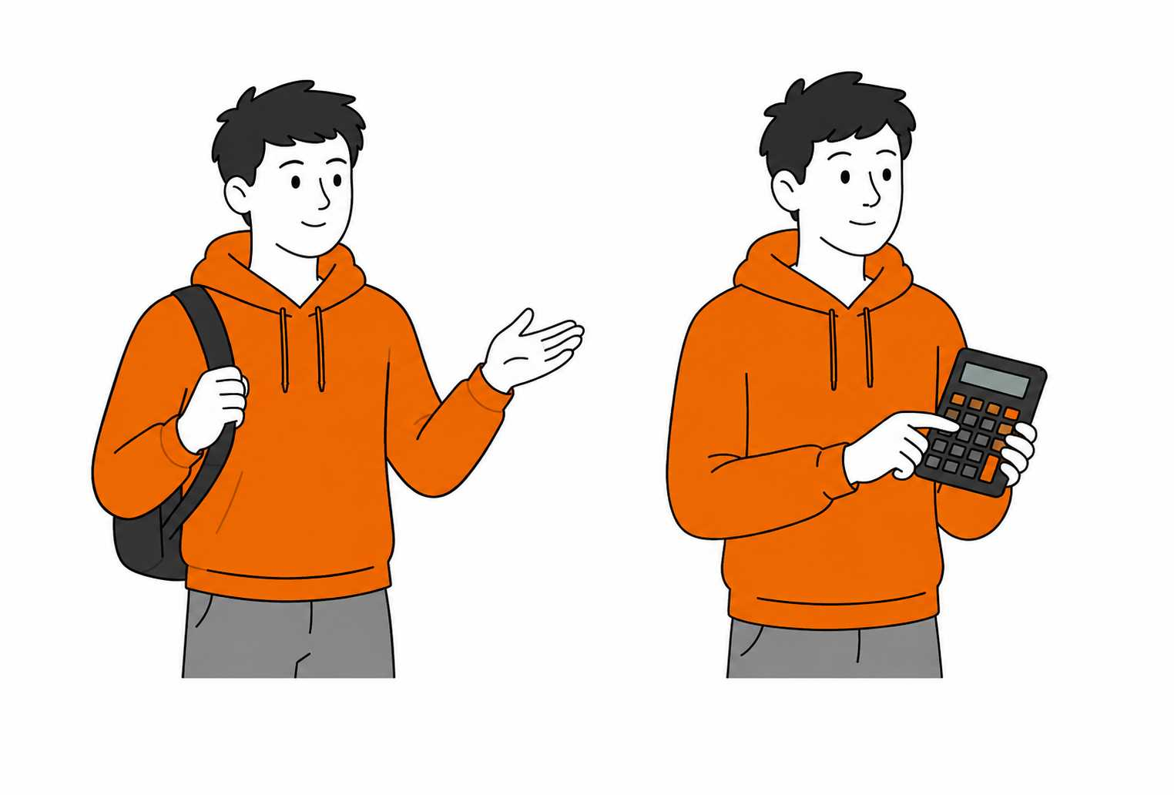
Ответ:
39 000 + 52 000 + 27 300 + 200 000 + 32 500 + 650 000
=
1 000 800 рублей

Slide 40


ЗАКЛЮЧЕНИЕ
Финансовая грамотность даёт преимущество
на десятки лет
Господдержка – это инструмент, а не «бесплатные деньги»
Ранние решения влияют на капитал сильнее, чем высокий стартовый доход
Главная защита – критическое мышление

Slide 41








Больше полезной информации
можно найти
на портале моифинансы.рф
и в социальных сетях

